Slide 1
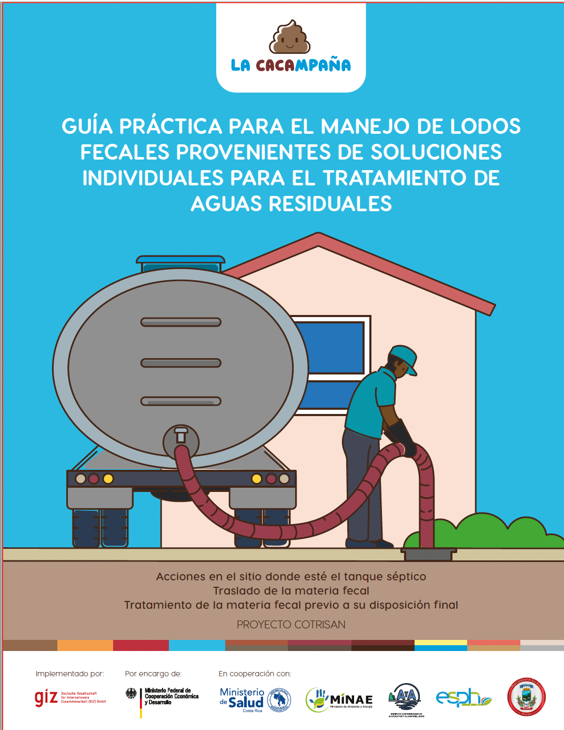
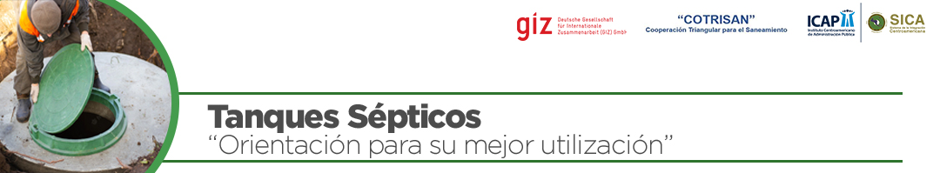
Manejo de lodos fecales
Aspectos básicos
Facilitador: Sr. Elías Rosales Escalante
Proyecto: CoTriSan GIZ Costa Rica

Slide 2
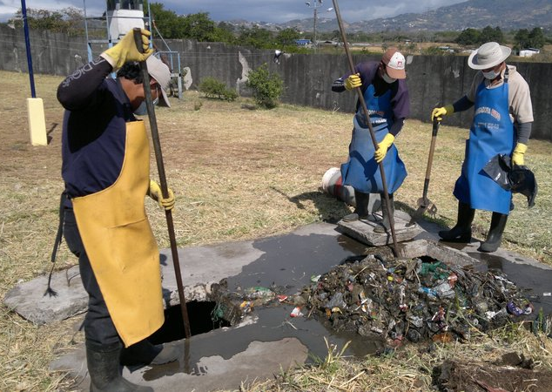
Usuarios y comunidad en general
Esta guía pretende orientar a las personas usuarias de soluciones sanitarias individuales (fuera de la red) para el tratamiento de aguas residuales domésticas, en el manejo del sistema en sí, especialmente cuando se requiere extraer los lodos sépticos.
Cualquier solución de saneamiento requiere mantenimiento, la intención es aportar una serie de conceptos y buenas prácticas.

Slide 3
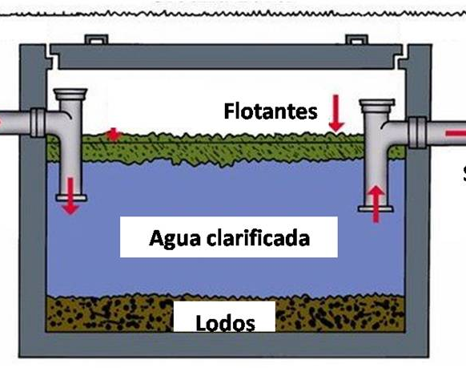
Contenidos de un tanque séptico
En todo sistema para la remoción de contaminantes en el agua residual, habrá retención de sedimentos (materia más pesada) y grasas o natas que flotan sobre el agua.
En los tanques sépticos, tanto las grasas como los sedimentos se van acumulando, por lo que los sistemas requieren limpiezas periódicas.
Zona de sedimentación y biodigestión

Slide 4
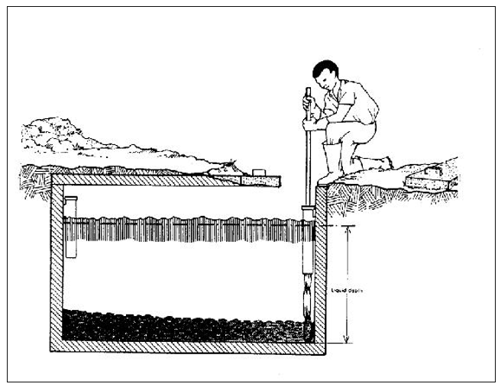
Operación y mantenimiento de un tanque séptico
¿Cuándo le corresponde mantenimiento a un tanque séptico?
  Se determina verificando los niveles de sedimentos y grasas dentro del tanque.
  Tomando el tiempo de almacenamiento propuesto con el diseño.
¿Qué pasa si pasa más tiempo del debido sin mantenimiento?
  Se pueden filtrar las grasas al sistema de drenaje.
  Se pueden endurecer (mineralizar) los sedimentos, dificultando su extracción.
  Filtraciones, contaminación y malos olores.

Slide 5
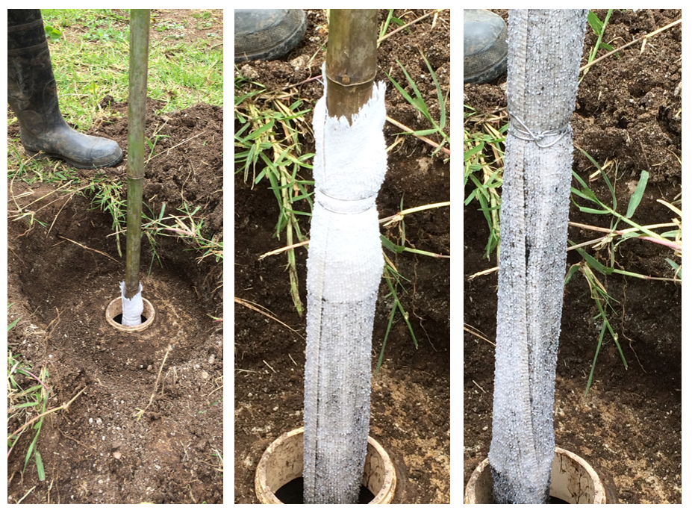

Slide 6
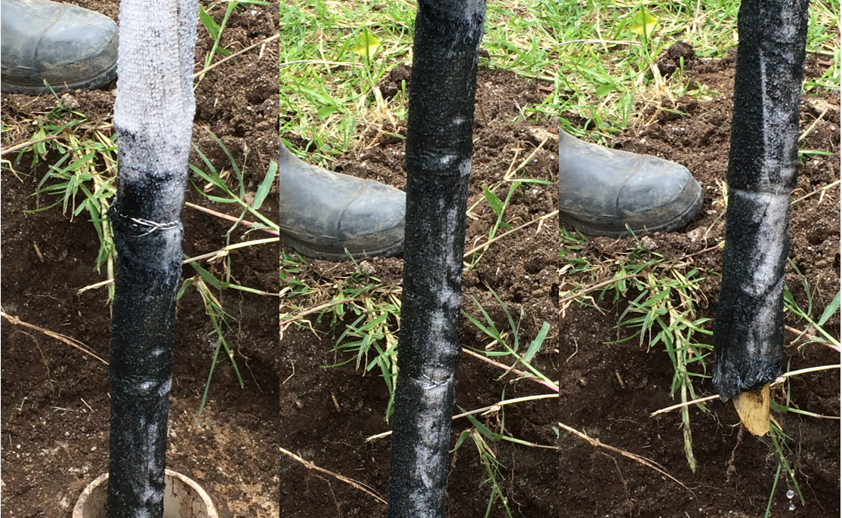

Slide 7
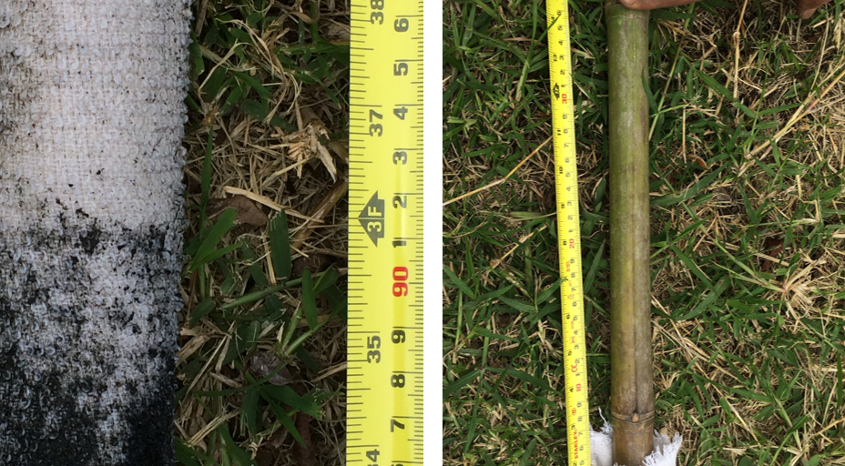

Slide 8
Inspección y verificación de niveles
Se puede revisar los niveles utilizando una vara con retazos de tela en el extremo a introducir en el registro.
Se realiza una marca de referencia a la altura de la boca del registro, luego con una cinta métrica se determina la altura de la acumulación de sedimentos.
El espacio entre la boca de salida de líquidos y el nivel de sedimentos no debe ser menor a 20 cm.

Slide 9
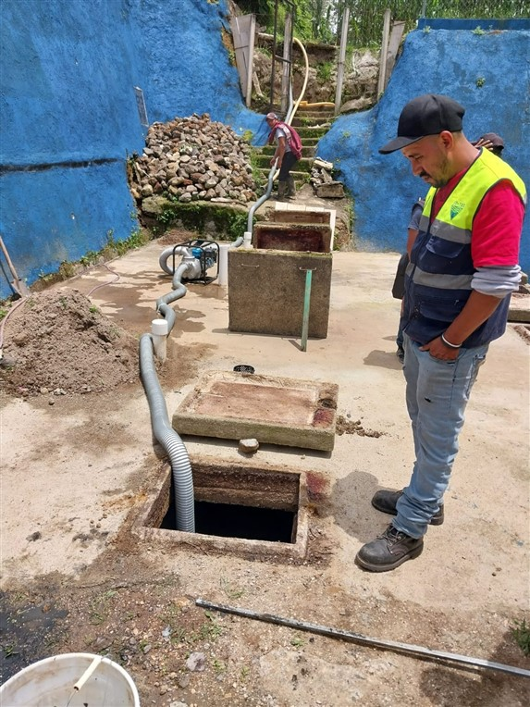
Operación y mantenimiento de un tanque séptico
La revisión de los niveles de grasas y sedimentos se realiza a través de los registros o T’s (imagen previa).
Se recomienda al menos una revisión anual, en ella se revisa la acumulación de sedimentos en el fondo y de grasas sobre la superficie.
Para ello es necesario tomar precauciones sanitarias, como llevar ropa adecuada, guantes, lentes, mascarilla y botas.
Asegurar el área y evitar que niños y mascotas se acerquen es recomendado.
Al finalizar desinfectar la ropa, un correcto lavado de manos y hasta un baño son buenas prácticas.
Nota: En la imagen se ven una serie de incumplimientos, una referencia de lo que NO se debe hacer.

Slide 10
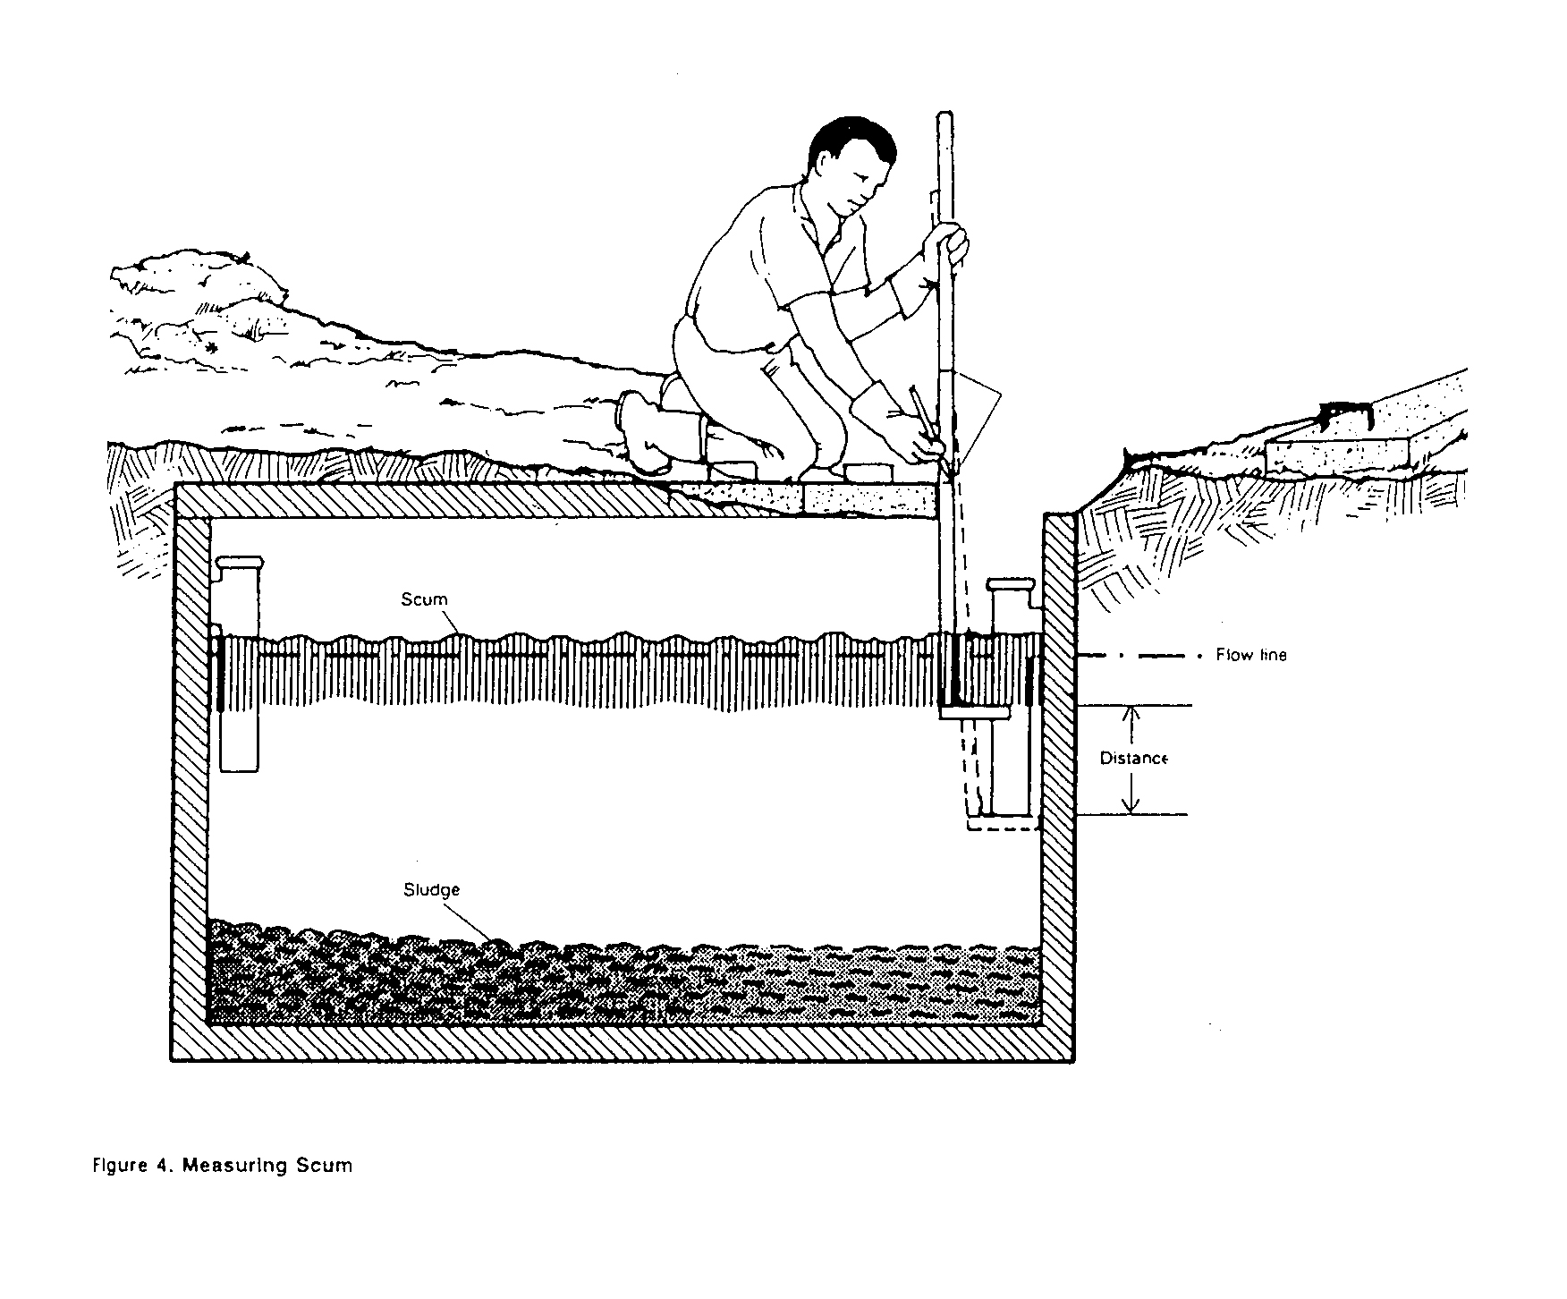
Inspección y verificación de niveles de natas
En forma semejante, con instrumento en forma de “L”.
Se marca la altura de la boca del registro, y la profundidad de la parte inferior de las natas.
La diferencia determinada con las marcas se compara con la posición de la boca de salida.
El espacio libre entre la boca de salida de líquidos y el nivel del fondo de las natas no debe ser menor a 5,0 cm.

Slide 11
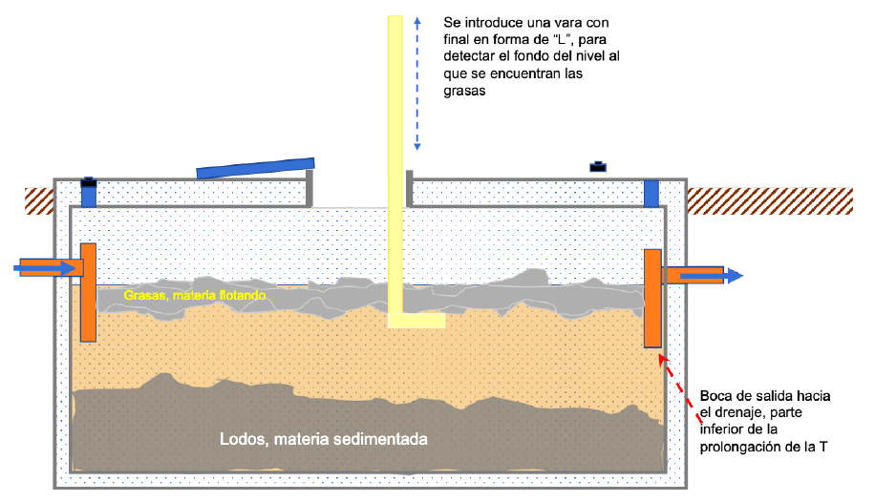
Inspección y verificación de niveles
Para verificar las natas flotando el proceso es similar, con una regla de madera con un ángulo al final, asemejando una L, verificando las mismas desde las cajas de registro superiores.
Se mide la profundidad de la boquilla de salida al siguiente paso (T de salida) y el nivel inferior de la nata.
La distancia entre ambas no puede ser menor a 5 cm.

Slide 12
Remoción de lodos acumulados
Se debe realizar durante época seca en la región donde se ubique.
  Favorece la deshidratación de los lodos.
  Para reducir efectos de flotación en el tanque vacío.
  Reducir efecto por cargas horizontales del agua subterránea y del suelo contra el tanque vacío (especialmente en unidades de plástico).
En caso de no contar con equipo de bombeo, se procede a extraer con baldes, teniendo las precauciones sanitarias correspondientes.
  Se empieza con las natas.
  Se mezclan los sedimentos con una paleta y se procede a extraer.

Slide 13
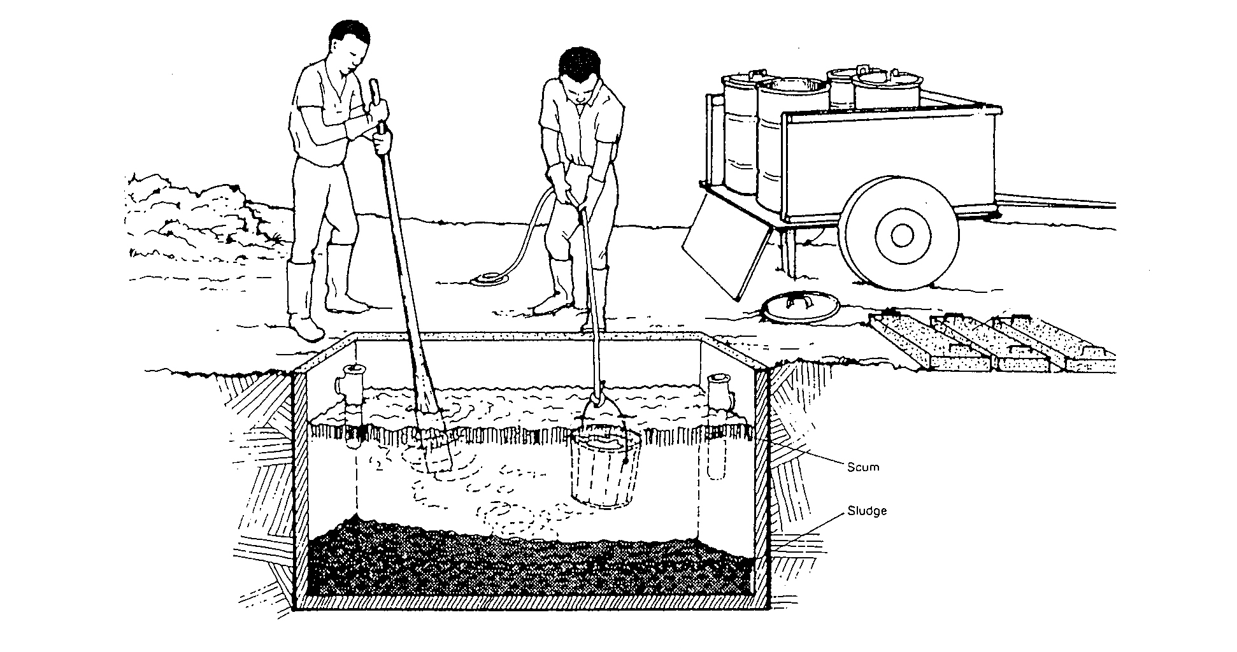

Slide 14
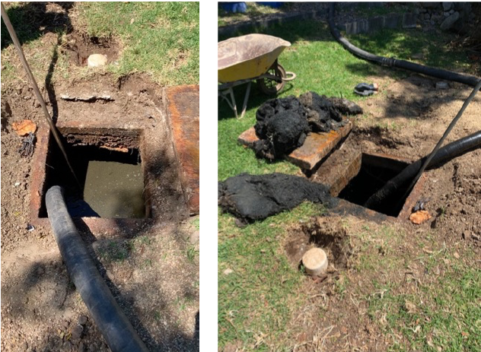
Remoción de lodos acumulados
De un tanque se debe extraer únicamente el 80% de su contenido, dejando el 20% restante como “semilla” de los procesos de descomposición futuros.

Slide 15
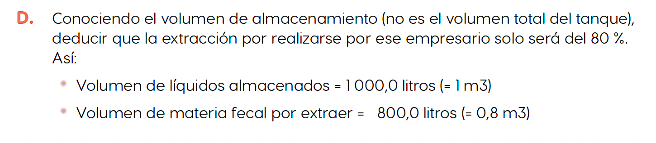

Slide 16
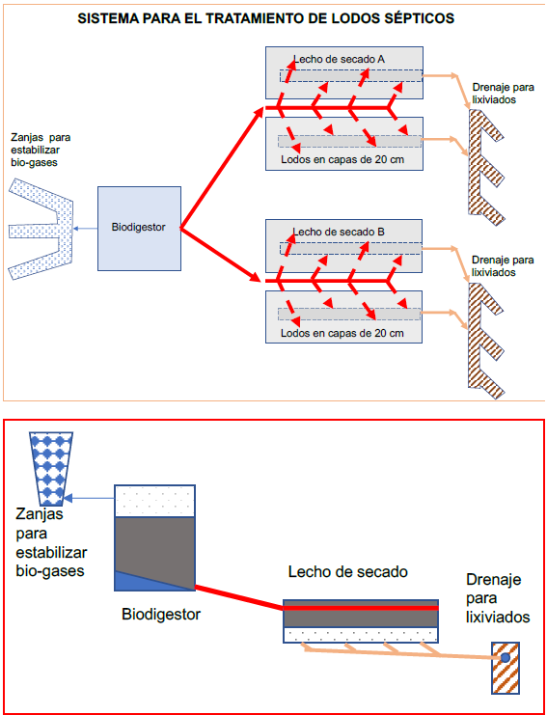
Tratamiento de lodos fecales
En el proceso de extracción se mezclan lodos “viejos” con “nuevos”, por lo que una vez removidos de la solución sanitaria requieren un tratamiento adicional.
El tratamiento recomendado es el depósito de este material en un sistema centralizado para el tratamiento de lodos sépticos.
De no existir disponibilidad, debe aplicarse al menos un paso adicional de biodegradación y deshidratación.

Slide 17
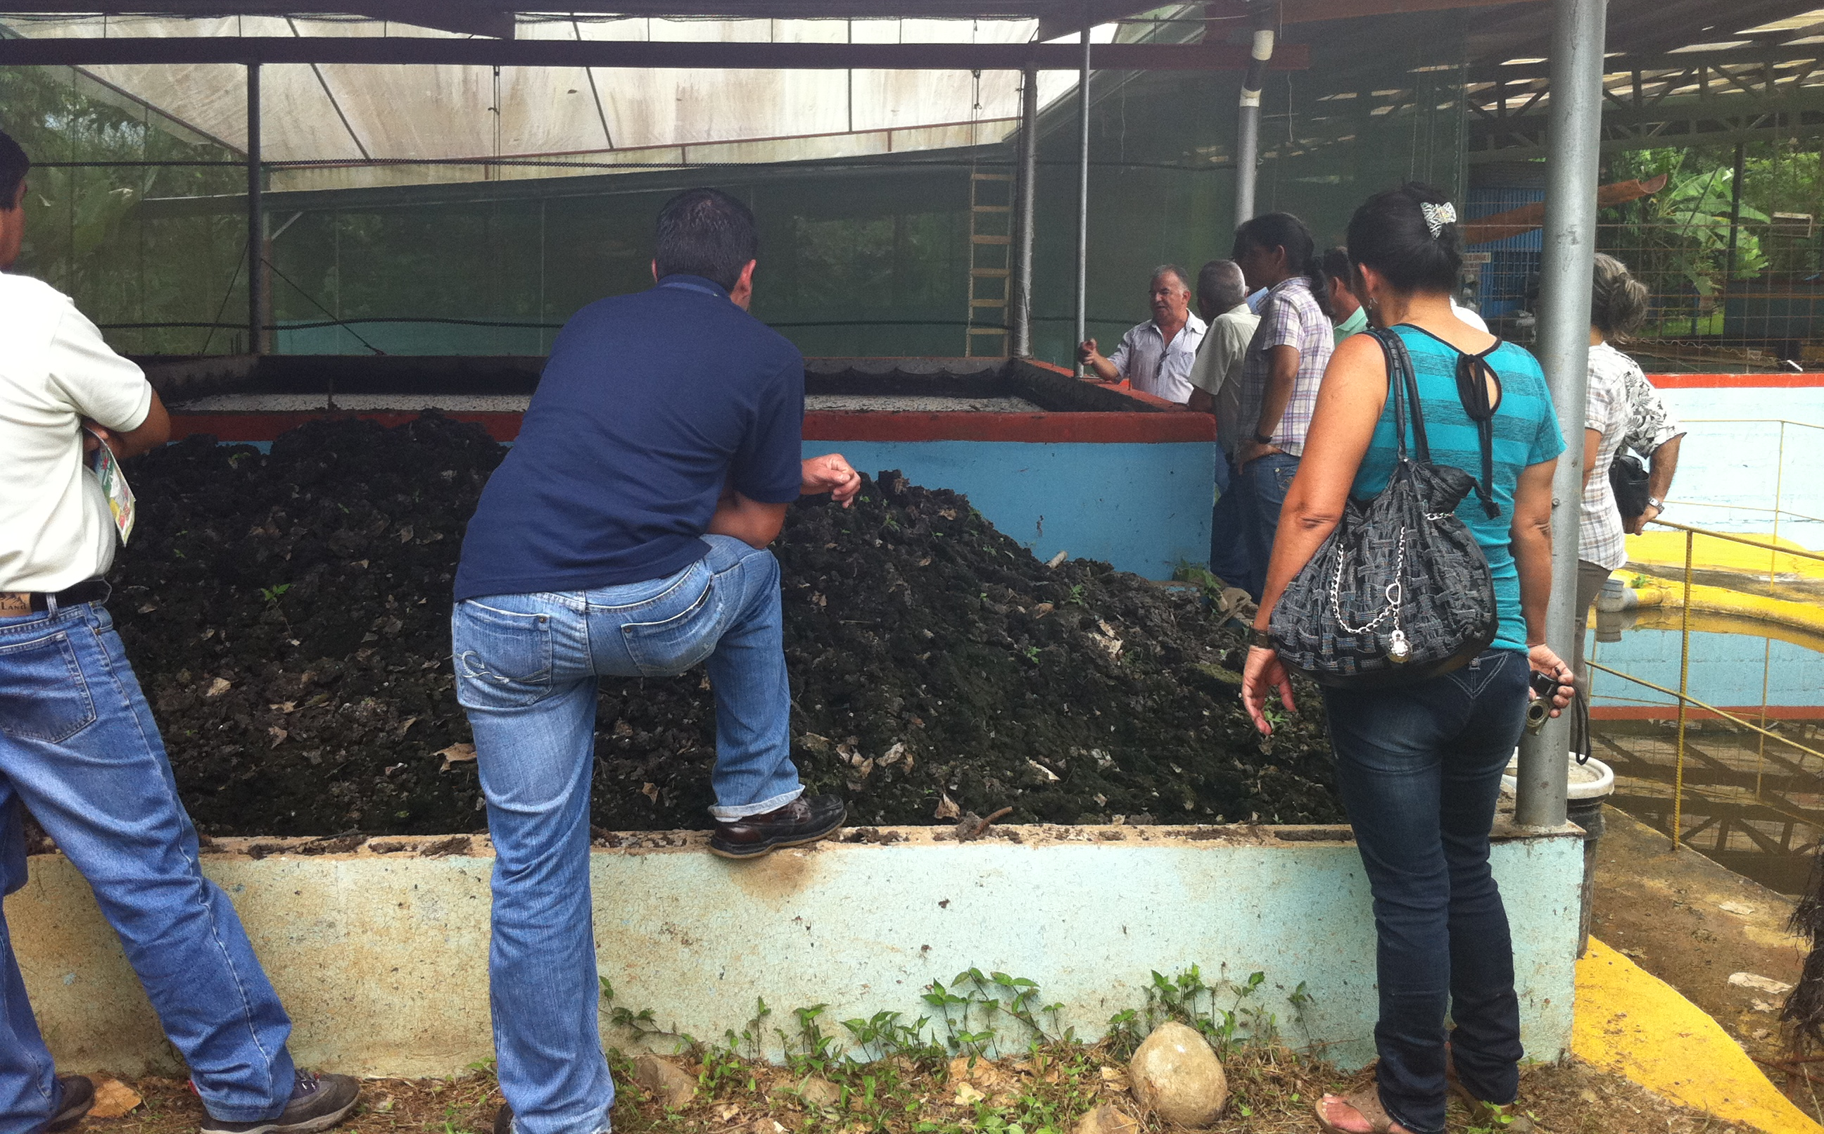
Aspectos generales a considerar para el manejo de los lodos
La empresa a contratar debe contar con permiso sanitario de funcionamiento, emitido por el Ministerio de Salud.
Debe contarse con sistema propio de tratamiento, o contrato con una que ofrezca el servicio de tratamiento y disposición de lodos.
Conocer las dimensiones y el volumen de almacenamiento del tanque séptico.

Slide 18
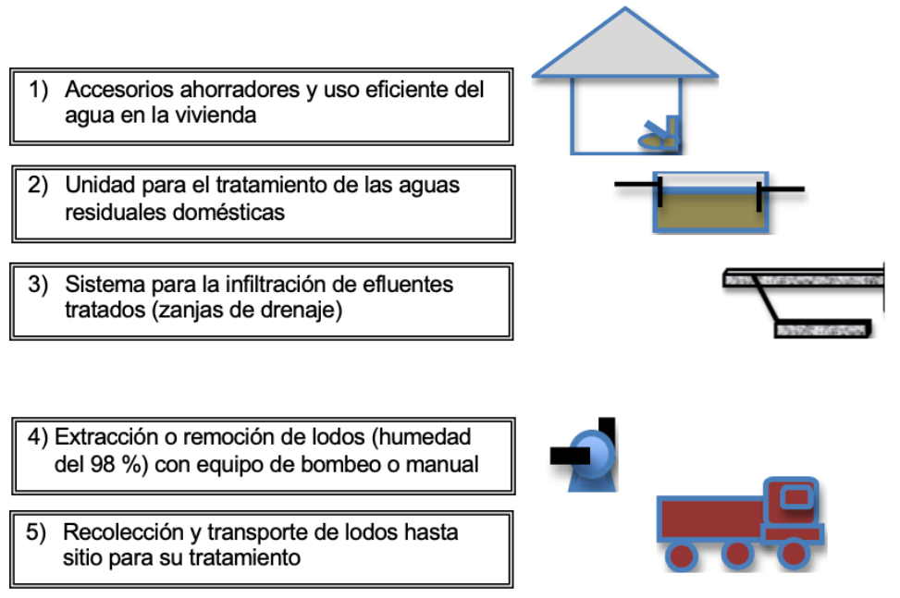
Macroproceso

Slide 19
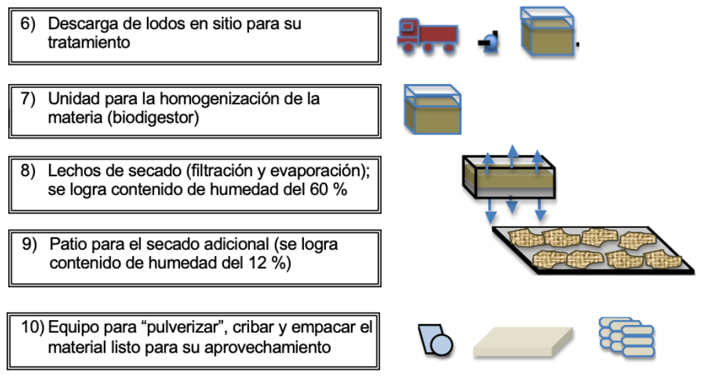
Macroproceso

Slide 20
Manejo de lodos fecales
Extracción y transporte de lodos
Facilitador: Sr. Elías Rosales Escalante
Proyecto: CoTriSan GIZ Costa Rica
Enero 2023

Slide 21
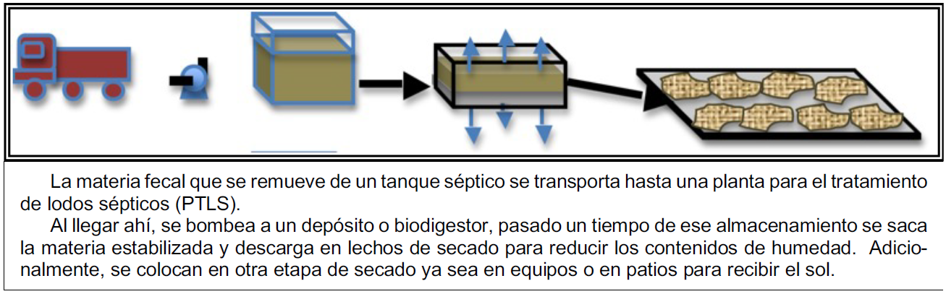
Aspectos a tomar en cuenta
La materia que se extrae del tanque séptico tiene diferentes edades, por lo que la biodegradación no es uniforme.
Por ello es necesario añadir una fase de tratamiento adicional, para homogenizar la degradación de los lodos.
Con ello también se busca eliminar patógenos y aprovechar el residuo como un subproducto.

Slide 22
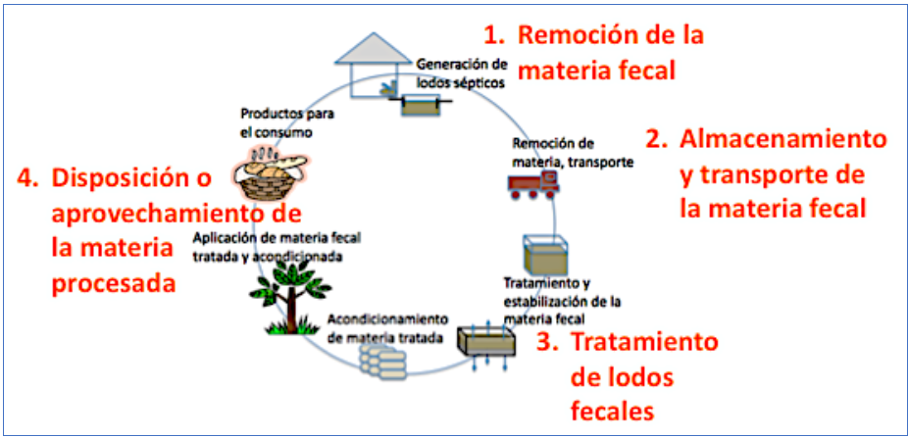
Etapas del proceso de gestión de lodos sépticos

Slide 23
Etapas del proceso de gestión de lodos sépticos
Remoción materia fecal: Se realiza periódicamente según el plan de mantenimiento o bien, las revisiones periódicas.
Almacenamiento y transporte: Se almacena en tanques cisternas y es transportada al sitio donde se le da el tratamiento posterior.
  Se extrae el 80 % del contenido de los tanques.
  En promedio los lodos se componen de un 95 % de humedad.
Tratamiento de lodos sépticos: Para reducir y homogenizar los lodos se requiere una Planta de Tratamiento de Lodos Sépticos o PTLS, en ella se realiza:
  Homogenización: Reducción de materia y sus contaminantes.
  Reducción de humedad (hasta un 50 -60 % de humedad).
  Secado (hasta un 10-12 % de humedad).
  Molido, cribado y empacado de materia seca.

Slide 24
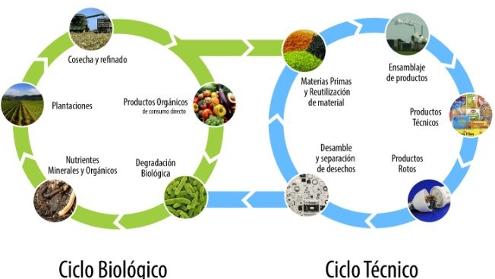
Etapas del proceso de gestión de lodos sépticos
Disposición o aprovechamiento de materia procesada: Los lodos sépticos son ricos en materia orgánica (contiene Carbono) además de nutrientes como Nitrógeno, Fósforo y otros, lo que lo convierte en un excelente abono natural.
“Si se come sano, se defeca sano” la frase que evoca el principio de circularidad entre suelos y una dieta saludable a través de la devolución de dichos nutrientes a la tierra.
Expresa que no hay químicos fuera de la dieta de la persona.

Slide 25
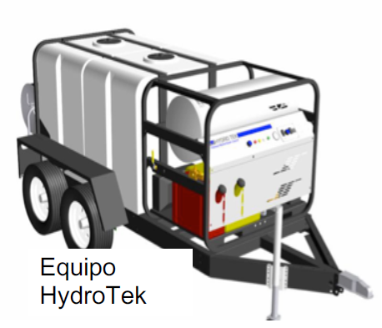
Criterios para quienes ofrecen el servicio de recolección, transporte, tratamiento y disposición de lodos sépticos
Recolección, almacenamiento y transporte: En casos de sitios de difícil acceso, determinar si la cisterna y su sistema de mangueras llega al tanque, se puede optar por equipos más pequeños como las estaciones de transferencia.
Importante calcular de antemano el peso y volumen de la materia a remover, así como la capacidad de la PTLS para recibir nuevo material, para así programar las rutas de recolección.

Slide 26
Criterios para quienes ofrecen el servicio de recolección, transporte, tratamiento y disposición de lodos sépticos
Seguridad y salud: Cumplimiento de las disposiciones vigentes por el MTSS a través del Consejo de Salud Ocupacional.
Para los vehículos recolectores, algunas de las disposiciones son:
  Portar la leyenda “Transporte Exclusivo de Lodos”.
  Cisterna hermética.
  Procurar el buen estado de accesorios como bombas, mangueras, válvulas, etc.
  Tomar las precauciones para evitar derrames o fugas.
  La salida para la descarga deber ser única y con un acople rápido y sello de seguridad.
Sellos de seguridad con numeración consecutiva propia.
Bitácora con:
  Número de sello de seguridad.
  Fecha de colocación del sello.
  Identificación del servicio brindado.
  Fecha de descarga en la planta de tratamiento.

Slide 27
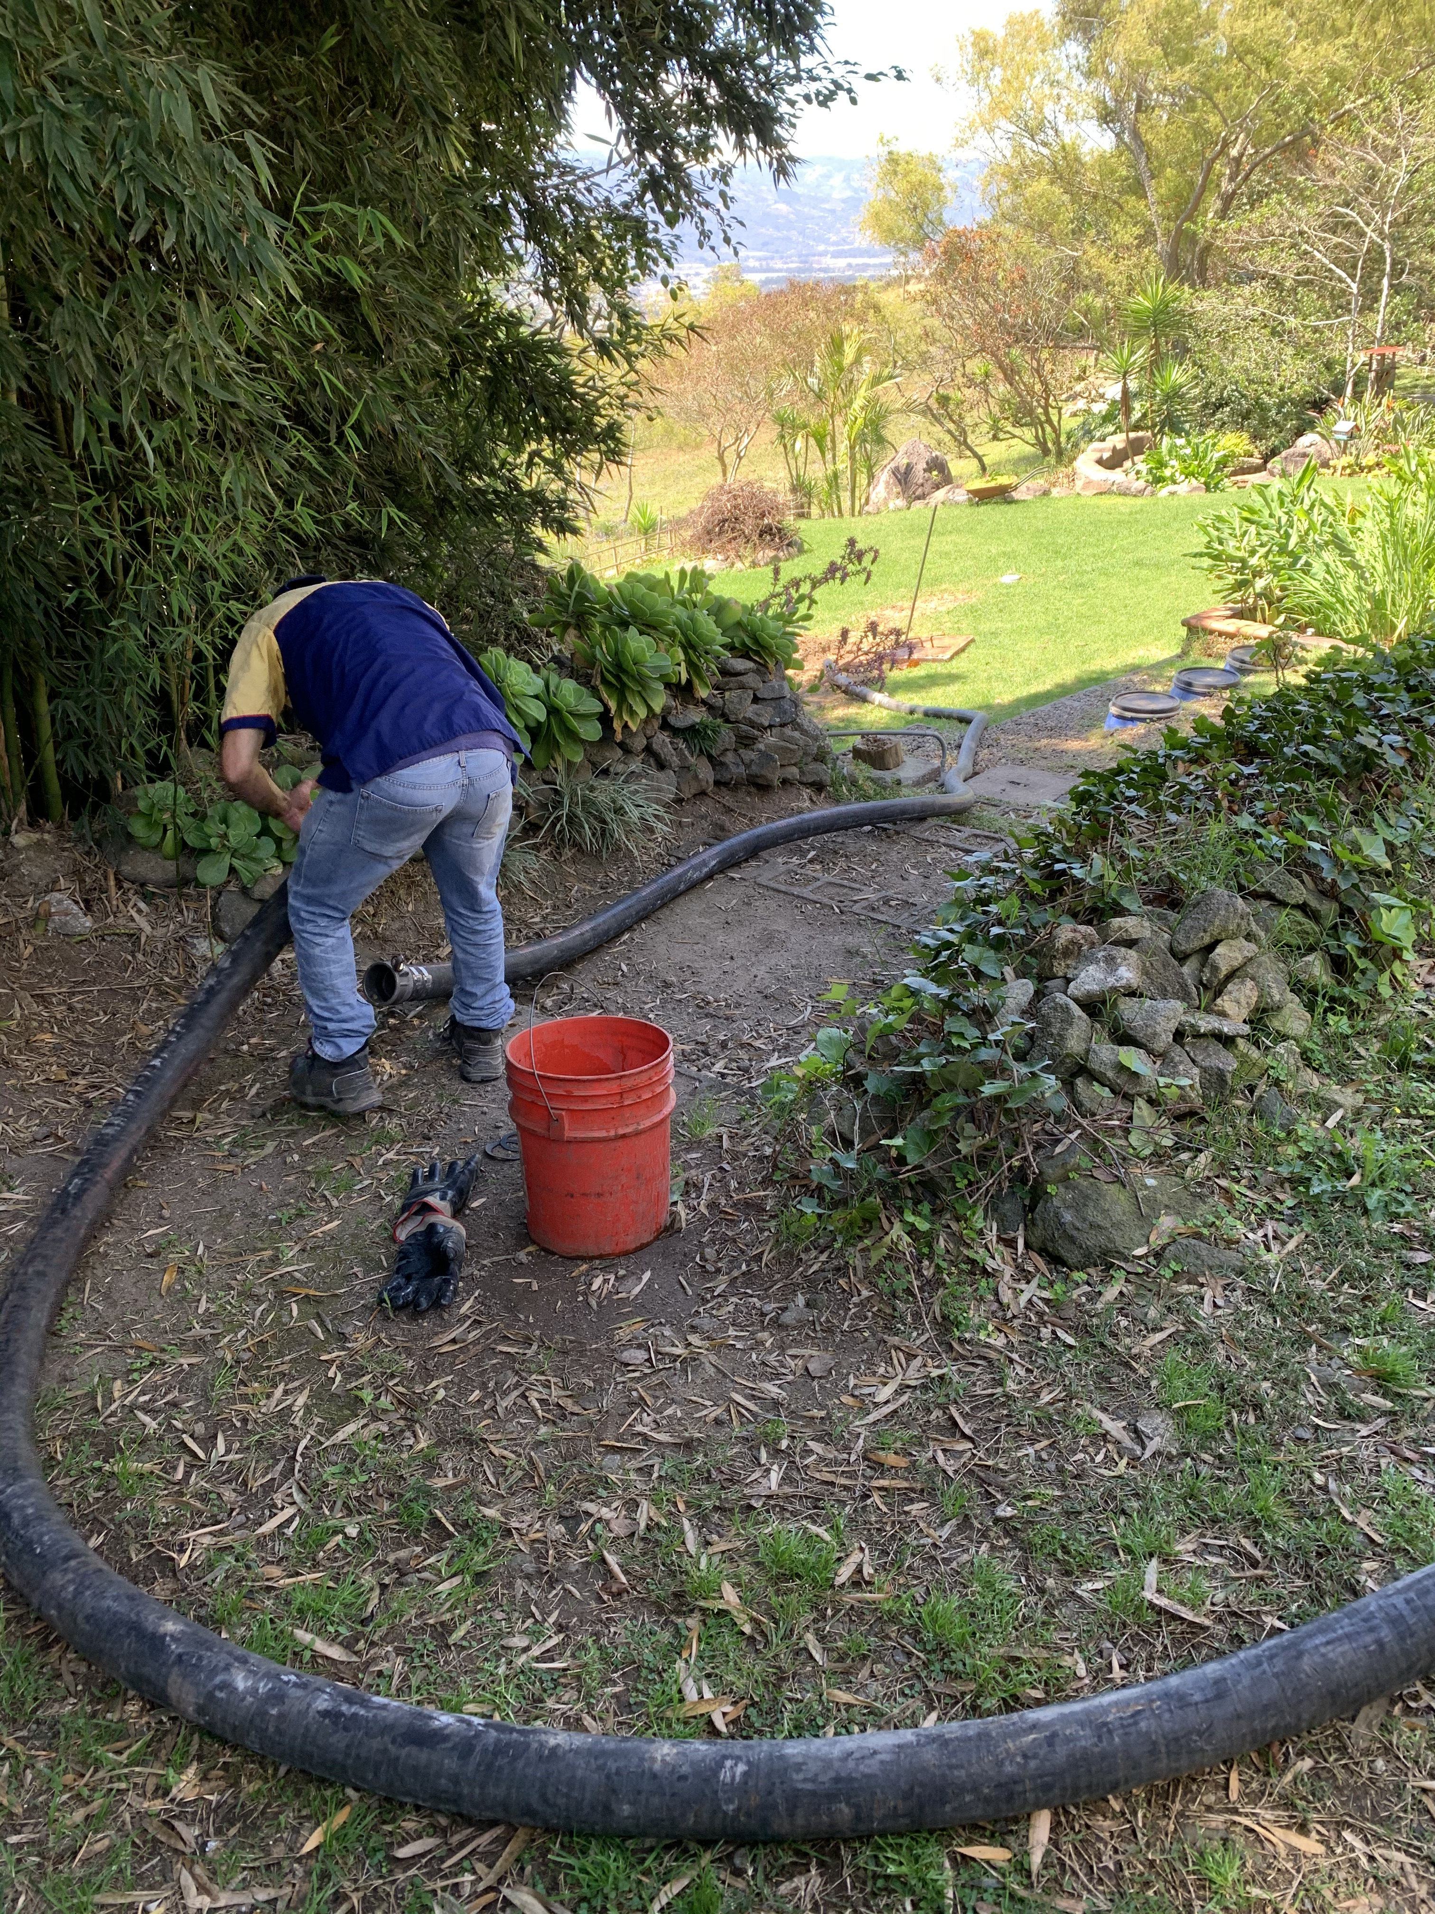
Macroproceso
Programación de la remoción de lodos (con los datos de volumen y accesos correspondientes).
Apertura tapas de registro (liberación de gases).
Remoción de natas.
Mezcla del tanque y remoción del 80 % del volumen hacia el cisterna.

